Slide 1
第一课：古代埃及

Slide 2
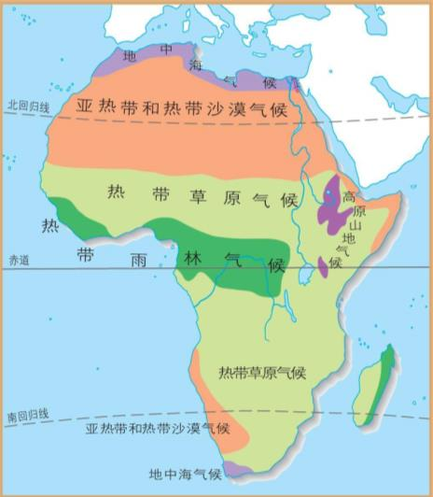
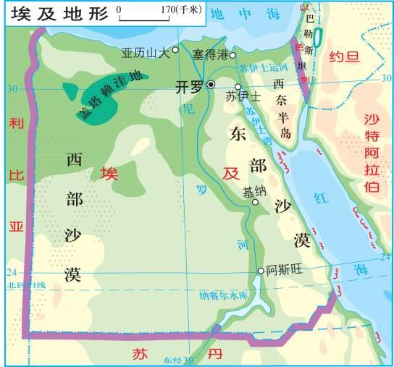
埃及主要的气候类型：热带沙漠气候和地中海气候。
气候特点：大部分地区终年炎热、降水稀少

Slide 3
前3500年出现小国
前15世纪强盛地跨亚非
前3100年美尼斯建立统一的埃及国家
前6世纪被波斯灭亡
前4000
前2000
公元元年

Slide 4
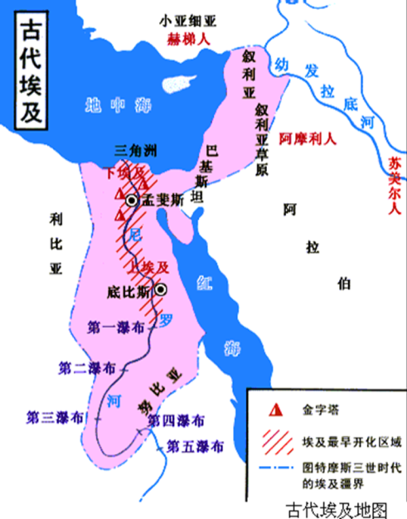

Slide 5
认识埃及——政治篇
君主专制制度的建立：
埃及统一后，尼罗河成为加强埃及南北方交流的纽带，国家可以在更大规模上利用它发展灌溉农业。统一的国家、复杂的社会矛盾和大规模的水利工程，都要求强化国家统治机构和国王权力。
PPT模板：www.1ppt.com/moban/ PPT素材：www.1ppt.com/sucai/
PPT背景：www.1ppt.com/beijing/ PPT图表：www.1ppt.com/tubiao/
PPT下载：www.1ppt.com/xiazai/ PPT教程： www.1ppt.com/powerpoint/
资料下载：www.1ppt.com/ziliao/ 范文下载：www.1ppt.com/fanwen/
试卷下载：www.1ppt.com/shiti/ 教案下载：www.1ppt.com/jiaoan/
PPT论坛：www.1ppt.cn PPT课件：www.1ppt.com/kejian/
语文课件：www.1ppt.com/kejian/yuwen/ 数学课件：www.1ppt.com/kejian/shuxue/
英语课件：www.1ppt.com/kejian/yingyu/ 美术课件：www.1ppt.com/kejian/meishu/
科学课件：www.1ppt.com/kejian/kexue/ 物理课件：www.1ppt.com/kejian/wuli/
化学课件：www.1ppt.com/kejian/huaxue/ 生物课件：www.1ppt.com/kejian/shengwu/
地理课件：www.1ppt.com/kejian/dili/ 历史课件：www.1ppt.com/kejian/lishi/

Slide 6
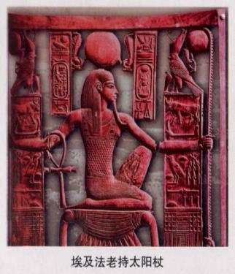
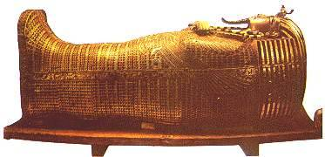
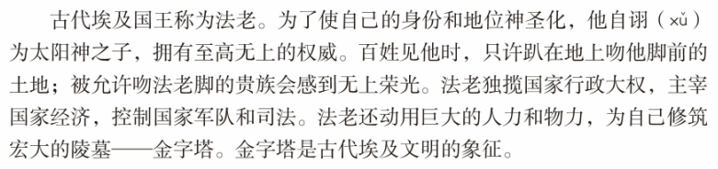

统一的国家、复杂的社会矛盾和大规模的水利工程，都要求强化国家统治机构和国王权力。
表现
法老的金棺

Slide 7
君主专制制度——法老权力至高无上
①自诩太阳之子，拥有至高无上的权威；
②独揽国家行政大权，主宰国家经济，控制国家军队和司法；
③任意动用国家巨大的人力和物力，为自己修筑宏大的陵墓——金字塔

Slide 8
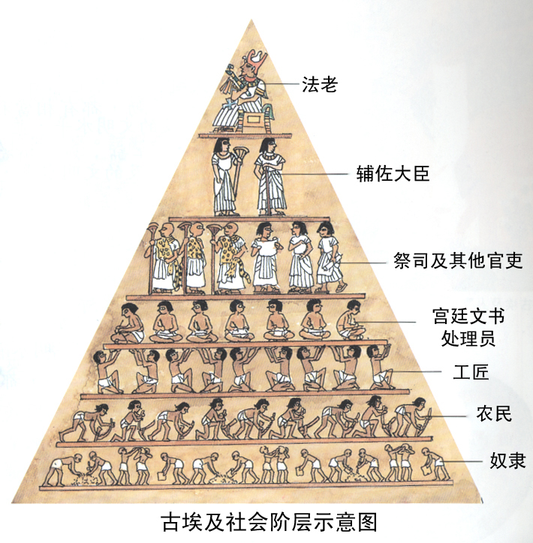
社会贫富分化严重！
Notes:
8
8

Slide 9
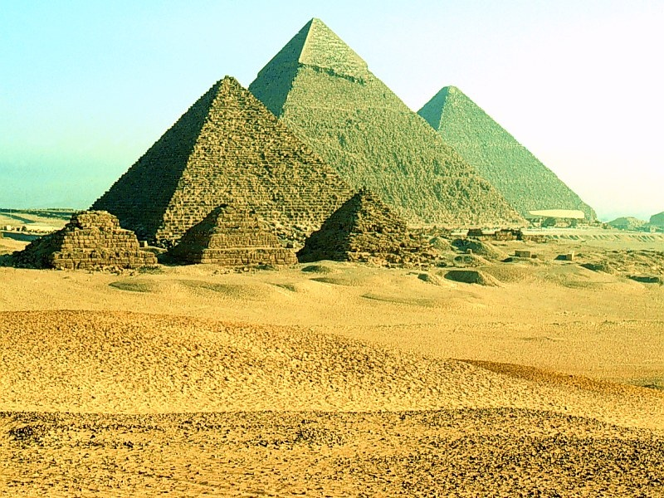
认识埃及——建筑篇

Slide 10
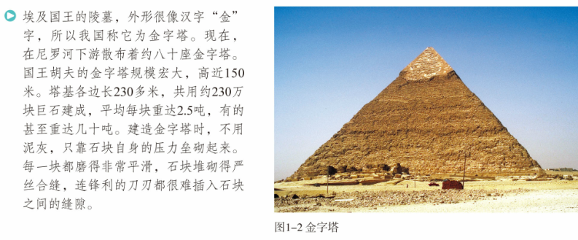

Slide 11

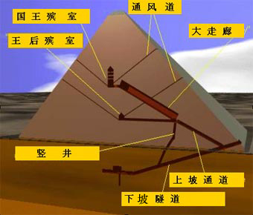
古希腊历史学家希罗多德根据传闻写道：“他（胡夫）强迫所有的人为他做工，……他们分成10万人的大群来工作，每一个大群都要工作3个月， ……金字塔本身的建造用了20年。
据研究，胡夫金字塔，四边底线误差不出20厘米，与230米的总长度比较，误差在l／1000之内；基底四个直角误差最大不过3分2秒，四边方位同准确的东西南北方位误差也只在1分15秒和5分30秒之间。
以上材料说明了什么？
Notes:
11

Slide 12
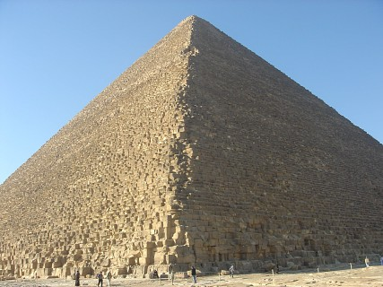
建于公元前2690年左右，原高146.5米，因年久风化，顶端剥落10米，现高136.5米；底座每边长230多米，三角面斜度51度，塔底面积5.29万平方米；塔身由230万块石头砌成，每块石头平均重2.5吨。
胡夫金字塔—最大的金字塔

Slide 13
金字塔之迷——起源
古埃及国王奥西里斯被自己的恶兄弟杀害，碎尸后被扔到了尼罗河里。王后伊西丝悲痛欲绝，她找到遗体，伏尸痛哭，这感动了太阳神。于是天神帮助她把尸块还原成尸体，做成干尸，即木乃伊。奥西里斯于是再生，成为冥界的主宰。从此以后，每个法老死后，都要把奥西里斯神话表演一次，制成木乃伊后装入石棺，再送进“永久的住所”——金字塔中。古埃及人认为，这样，法老们的灵魂就能永生，并在3000年后的极乐世界里复活。

Slide 14
金字塔之迷——数字
等式一∶(金字塔)自重×l0l5=地球的重量
等式二∶(金字塔)塔高×l0亿=地球到太阳的距离1.5亿公里
等式三∶(金字塔)塔高平方=塔面三角形面积
等式四∶(金字塔)底周长∶塔高=圆围∶半径
等式五∶(金字塔)底周长x2=赤道的时分度
等式六∶(金字塔)底周长÷(塔高×2)=圆周率

Slide 15
金字塔之迷——建筑
石块与石块之间没有任何粘接物,然而却拼合得天衣无缝,甚至连最薄最薄的刀片也插不进去
塔基四条底边相差不到20厘米,误差率不到千分之一;它的东南角和西北角的高度,相差仅l.27厘米,误差率不到万分之一
塔内结构仍然是个谜。塔内有迷宫一般的通道和幕室。墙璧光滑，饰有浮雕，通道有整齐的台阶，脉络一样地向墓室延伸，直到很深很深的地下。墓室另有通气孔通到塔 外。据说死者的“灵魂”可以从这些小孔里自由出人。奇怪的是这两条气孔，一条对准天龙座(永生)，,一条对准猎户座(复活)。

Slide 16
认识埃及——文字篇
象形文字：
它形成于公元前3000年前后。是一种与事物形状相似的文字，并有一定的读音。
刻划符号(雏形)
文字产生的过程
无读音
图画文字
象形文字
(真正的文字)
有读音

Slide 17
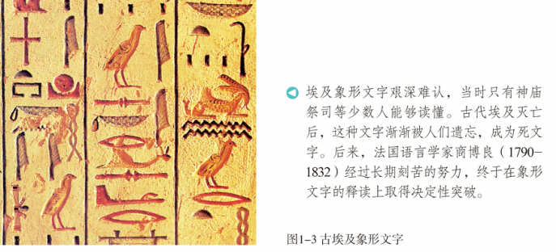
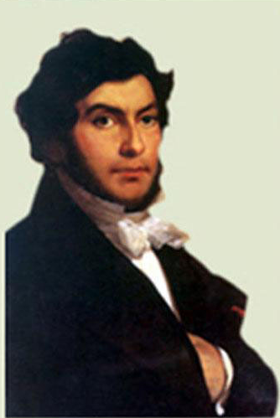
古埃及的象形文字
形成于公元前3000年前后。它是一种与事物形状相似的文字，并有一定的读音。

Slide 18



埃及象形文字（纸草文书）
你 认 识 它 吗 ？
走
日
哭

Slide 19




面包
山坡
院子
水
布匹
几种有趣的埃及象形文字

Slide 20
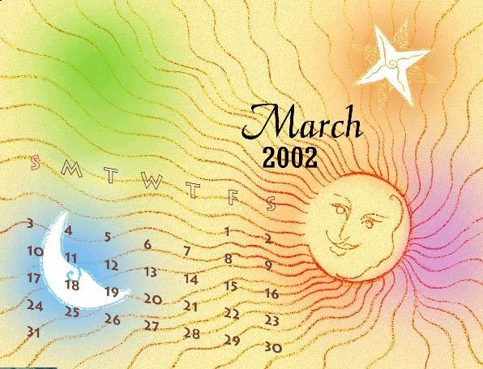
认识埃及——历法篇
古代埃及人编制的太阳历是人类历史上第一部太阳历
罗马历法以及我们现今所通用的公历，都源于这种历法
太阳历

Slide 21
历法：太阳历
①制定依据：
②基本内容：
③地位：
④影响：
按照尼罗河的涨落和农作物的生长规律。
一年分3个季节，每季4个月，每月30天，岁末加上5天宗教节日，一年365天。
人类历史上第一部太阳历。
罗马历法、今天的公历，都源于此。

Slide 22
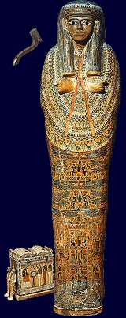
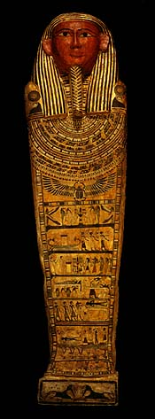
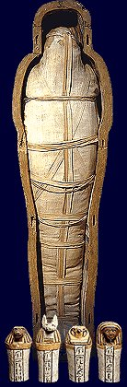
认识埃及——医学篇
Notes:
22

Slide 23
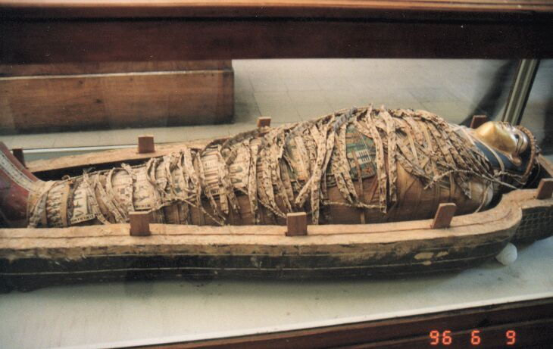
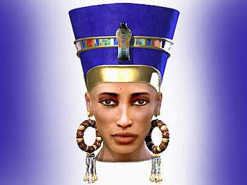
木乃伊的制作方法有两种：一种是由防腐师把死者的脑子从鼻孔抽出，然后用锐利的石片在尸体左侧做一个切口，把内脏全部取出。内脏和体腔都用棕桐酒彻底清洗，然后在内脏上撒一层捣碎的香料，放进四个罐子里存放起来。体腔用碾碎的草药、肉桂和其他香料填满，然后细心地缝上切口。接着，将尸体埋在盐和小苏打的混合物中，70天后取出，洗干净，用亚麻布绷带缠裹，并在绷带内表涂上一层树脂作为粘着剂。最后把木乃伊装人一个人形的盒子，送回死者家里，靠墙垂直安放。另一种方法是将死者的腹腔注满雪松油，这样，尸体就能够比较容易清洗和在苏打与盐的作用下进行保存。这种木乃伊制成后，便埋藏在墓地，可保数千年不坏。
埃及美后妮菲蒂蒂的木乃伊
Notes:
23

Slide 24
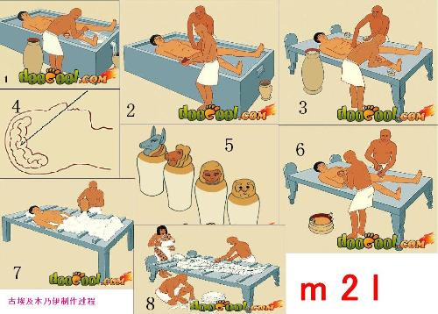
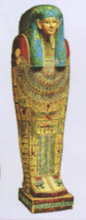
制作原因？
说明什么？
Notes:
24

Slide 25
1.古希腊历史学家希罗多德称埃及是“尼罗河的馈赠”，这句话的意思是（ ）
A. 有了古代埃及文明，就有了尼罗河
B. 尼罗河孕育了古代埃及文明
C. 古代埃及人十分爱护尼罗河
D. 尼罗河是古代埃及的象征
B

Slide 26
2.成为古代埃及文明标志是（ ）
①金字塔 ②空中花园
③狮身人面像 ④汉谟拉比法典。
A. ①② B. ①③
C. ②③ D. ①④
B

Slide 27
3.世界上建立最早的统一的奴隶制国家是（ ）
A. 古代中国
B. 古代印度
C. 古代埃及
D. 古巴比伦王国
C

Slide 28
4.“给我们留下了宏伟的金字塔、神秘的狮身人面像”的先民是（ ）
A. 古印度人
B. 古罗马人
C. 古代埃及人
D. 古希腊人
C

